Slide 1




CHÀO MỪNG CÁC THẦY CÔ VỀ DỰ GIỜ THĂM LỚP!

Slide 2





Trò chơi “Ô chữ”
Luật chơi:
Có 6 từ hàng ngang, học sinh trả lời cá nhân để tìm ra đáp án của mỗi từ hàng ngang.
Học sinh tìm ra đáp án của từ hàng dọc trước sẽ dành chiến thắng.
KHỞI ĐỘNG

Slide 3
Trò chơi “Ô chữ”
Gợi ý nội dung các ô chữ: Đây là những giá trị sống tốt đẹp được tổ chức UNESCO công nhận, thể hiện những điều quan trọng và ý nghĩa khi chúng ta ứng xử với mọi người xung quanh.
Lưu ý: Các từ trong hàng ngang là Tiếng Việt nhưng bỏ dấu.
KHỞI ĐỘNG

Slide 4
1
D | O | A | N | K | E | T
2
T | R | U | N | G | T | H | U | C
3
H | O | P | T | A | C
4
H | O | A | B | I | N | H
5
T | O | N | T | R | O | N | G
6
G | I | A | N | D | I
Hàng ngang số 2: Gồm 9 chữ cái. Khi chúng ta tôn trọng sự thật, chỉ nói sự thật, không thêm thắt, không làm sai lạc vấn đề.
Hàng ngang số 6: Gồm 7 chữ cái. Là cách sống đơn giản, không phô trương, không cầu kì, xa hoa.
Hàng ngang số 3: Gồm 6 chữ cái. Khi chúng ta cùng chung sức làm việc với người khác, hỗ trợ và giúp đỡ mọi người để đi đến mục tiêu chung.
Hàng ngang số 5: Gồm 8 chữ cái. Nói về việc chúng ta đánh giá đúng người khác, nhận ra những điều tốt đẹp ở người khác; coi trọng danh dự, lợi ích của người khác cũng như danh dự và lợi ích của mình.
Hàng ngang số 4: Gồm 7 chữ cái. Đây là khát vọng của toàn thể nhân loại về một thế giới không chiến tranh, xung đột.
Hàng ngang số 1: Gồm 7 chữ cái. Chúng ta thường nói: “ …là sức mạnh…”.

Slide 5

CHỦ ĐỀ 4:
LÀM CHỦ BẢN THÂN
Tiết 44: Kĩ năng từ chối

Slide 6




NỘI DUNG BÀI HỌC
Hoạt động 1: Nhận biết những tình huống cần từ chối
Hoạt động 2:
Tìm hiểu cách từ chối
Hoạt động 3:
Thực hành kĩ năng từ chối
Hoạt động 4:
Rèn luyện kĩ năng từ chối
Hoạt động:
Củng cố kiến thức – Vận dụng

Slide 7


HOẠT ĐỘNG 1:
NHẬN BIẾT NHỮNG TÌNH HUỐNG CẦN TỪ CHỐI

Slide 8



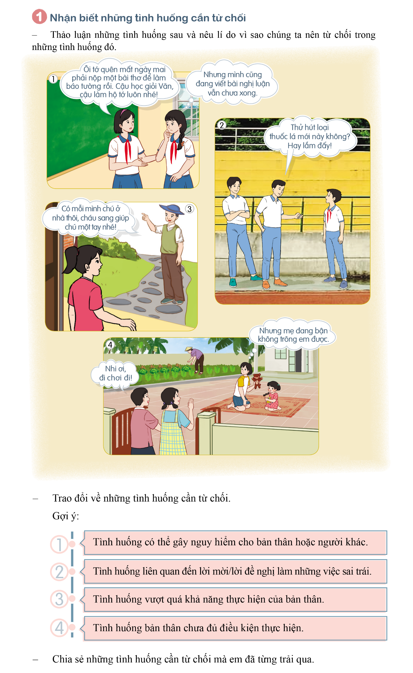
Hoạt động nhóm: Cả lớp chia thành 4 nhóm, các nhóm quan sát 4 tình huống (SGK – tr.41), thảo luận và nêu:
Tần suất, phạm vi bắt gặp.
Điều gì xảy ra nếu em không từ chối.
Những khó khăn trong việc từ chối

Slide 9
Hoạt động nhóm: Cả lớp chia thành 4 nhóm, các nhóm quan sát 4 tình huống (SGK – tr.41), thảo luận và nêu:
Tần suất, phạm vi bắt gặp.
Điều gì xảy ra nếu em không từ chối.
Những khó khăn trong việc từ chối

Slide 10

GỢI Ý XỬ LÍ TÌNH HUỐNG
- Đây là tình huống học sinh thường gặp trong mối quan hệ bạn bè.
- Nếu không từ chối: Bạn sẽ hiểu lầm là chúng ta rất vui lòng với việc làm thay cho bạn và lần sau lại tiếp tục nhờ. Còn phía chúng ta thì không thấy thoải mái, ấm ức.
- Những khó khăn chúng ta gặp phải khi từ chối: Lo lắng bạn bị tổn thương, tình bạn không còn tốt đẹp như trước.
Tình huống 1

Slide 11
GỢI Ý XỬ LÍ TÌNH HUỐNG
- Đây là tình huống dễ gặp phải, nhất là đối với các bạn nam.
- Nếu không từ chối: Hút thuốc gây ảnh hưởng tới sức khỏe, vi phạm nội quy của nhà trường, là thói quen xấu, có thể bị nghiện nếu hút nhiều.
- Những khó khăn chúng ta gặp phải khi từ chối: có thể bị đe dọa nếu từ chối.
Tình huống 2

Slide 12
GỢI Ý XỬ LÍ TÌNH HUỐNG
- Đây là tình huống dễ gặp phải khi chúng ta ở nhà một mình, nhất là các bạn nữ.
- Nếu không từ chối: Bản thân không biết trước được điều gì xảy ra, nguy cơ bị xâm hại tình dục, thậm chí nguy hiểm tới tính mạng.
- Những khó khăn chúng ta gặp phải khi từ chối: đối tượng thường là người thân quen với gia đình, nếu không từ chối khéo léo sẽ lo lắng người đó nghĩ mình không lễ phép, không tốt bụng.
Tình huống 3

Slide 13

GỢI Ý XỬ LÍ TÌNH HUỐNG
- Đây là tình huống tương đối phổ biến, HS thường gặp hàng ngày.
- Nếu không từ chối: chúng ta không hoàn thành việc giúp đỡ bố mẹ, có thể xảy ra tình huống nguy hiểm với em nhỏ khi ở một mình.
- Những khó khăn chúng ta gặp phải khi từ chối: khó kiểm soát nhu cầu, hứng thú của bản thân vì việc đi chơi với bạn rất vui, chúng ta có thể bỏ lỡ việc đi chơi cùng bạn
Tình huống 4

Slide 14


a. Tình huống có thể gây nguy hiểm cho bản thân hoặc người khác.
Các em phân loại các tình huống cần từ chối (đã thảo luận ở trên) theo gợi ý sau:
b. Tình huống liên quan đến lời mời/lời đề nghị làm những việc sai trái.
c. Tình huống vượt quá khả năng thực hiện của bản thân.
d. Tình huống bản thân chưa đủ điều kiện thực hiện.

Slide 15
Gợi ý câu trả lời
TÌNH HUỐNG 1
TÌNH HUỐNG 2
c. Tình huống vượt quá khả năng thực hiện của bản thân
a. Tình huống có thể gây nguy hiểm cho bản thân hoặc người khác.
d. Tình huống bản thân chưa đủ điều kiện thực hiện.
b. Tình huống liên quan đến lời mời/lời đề nghị làm những việc sai trái.

Slide 16
Gợi ý câu trả lời
TÌNH HUỐNG 3
TÌNH HUỐNG 4
a.Tình huống có thể gây nguy hiểm cho bản thân hoặc người khác
a. Tình huống có thể gây nguy hiểm cho bản thân hoặc người khác.
b. Tình huống bản thân chưa đủ điều kiện thực hiện

Slide 17
HOẠT ĐỘNG 2:
TÌM HIỂU CÁCH TỪ CHỐI

Slide 18
Từ chối thẳng
CÁC CÁCH
TỪ CHỐI
Từ chối đàm phán
Từ chối trì hoãn

Slide 19
Tổ 1: Từ chối thẳng

Slide 20
Tổ 3: Từ chối
đàm phán

Slide 21

Tổ 2: Từ chối
trì hoãn

Slide 22
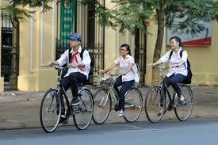
Trên đường đi học

Slide 23
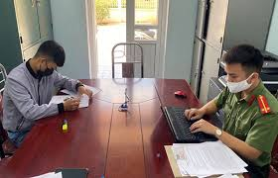
Tại đồn công an

Slide 24
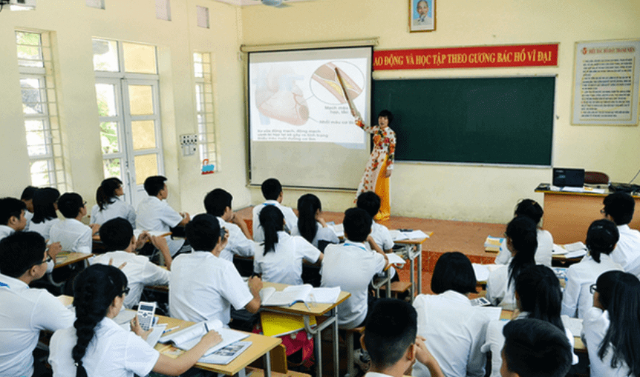
Trong lớp học

Slide 25
HƯỚNG DẪN VỀ NHÀ
Lập kế hoạch cải thiện kĩ năng từ chối của bản thân.
1
Ghi lại kết quả thực hiện hành vi đã thực hiện được sau mỗi tuần học.
2
3
Chuẩn bị bài sau: Phần 3,4,5 (SGK – trang 28)

Slide 26
CẢM ƠN CÁC EM
ĐÃ LẮNG NGHE BÀI GIẢNG!

